Slide 1


Slide 2
https://www.expressen.se/gt/e6an-helt-avstangd-vagen-smalte-bort-9/

Slide 3
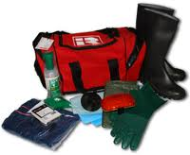
Farligt gods Väg - ADR
Transportkort/Skriftliga instruktioner
Utrustning i fordon
Stoppkloss
Varningsanordning
Ögonsköljning
Brandsläckare
Notes:
Dangerous goods Road – ADR
Transport card / Written instructions
Equipment in vehicles
Stop block
Warning device
Eye wash
Fire extinguisher

Slide 4

Farligt gods Väg - ADR
Besättningsmedlem
Varningsväst
Bärbar ljuskälla
Skyddshandskar
Ögonskydd
Passagerare
Ej tillåtet vid farligt gods transporter
Notes:
Crew member
Safety vest
Portable light source
Protective gloves
Eye protection
Passenger
Not permitted for dangerous goods transport

Slide 5

Märkning storetiketter på fordon på väg
ADR - Styckegods
Notes:
Unit Orange colored sign Large labels on vehicles
Package with goods in class Unnumbered plate on the
2, 3, 4.1, 4.2, 4.3, 5.1, 5.2, front and back of the
6.1, 6.2, 8 and 9 transport unit.
Package with class 1 Unnumbered plate on the Both sides and back.
front and back of the Co-handling group must not be
transport unit. specified if the goods belong to different co-handling groups.
When transporting from different risk
groups, a large label is used for the most dangerous risk group.
Package with class 7 Unnumbered plate on the Both sides and back.
front and back of the
transport unit.
Containers with Unnumbered plate on the The container must be labeled on all
Piece goods front and back of the four sides.
transport unit. If the large labels are not visible
outside the vehicle, similar large labels must also be attached to both sides and the rear of the vehicle.

Slide 6

Tankfordon Väg - ADR
Notes:
Unit/type of transport Orange colored sign Large labels on vehicles
Tank vehicles Unnumbered plate on the front Both sides and back.
and back of the transport unit.
Numbered plate on both sides.
Transport units with only one
substance may also be marked
with a numbered plate on the
front and back of the transport
unit.
Vehicles on which tank Unumbered plate on the front The tank container or UN tank
containers or UN tanks and back of the transport unit. must be labeled on all four sides.
are Transported. Numbered plate on both sides. If the large labels are not visible
Alternatively, the transport unit outside the vehicle, similar large
with only one substance may also labels must also be attached to
be marked with only a numbered both sides and the rear of the sign on the front and back of the vehicle.
transport unit.

Slide 7
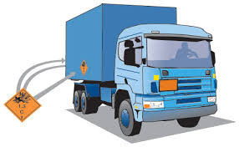
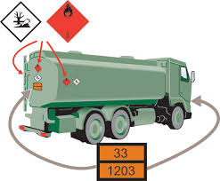
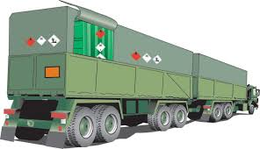

Slide 8
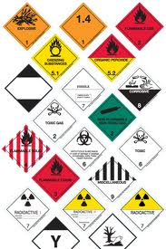
Farligt gods Väg - ADR
Märkning av lastbärare
Storetikett
Varning
Primär och sekundär fara
Container, trailer
Runt om
Tank med flera fack
Runt om, vardera sidan av fack
Notes:
Marking of load carriers
Major label
Warning
Primary and secondary hazard
Container, trailer
Around
Tank with multiple compartments
All around, either side of compartment

Slide 9
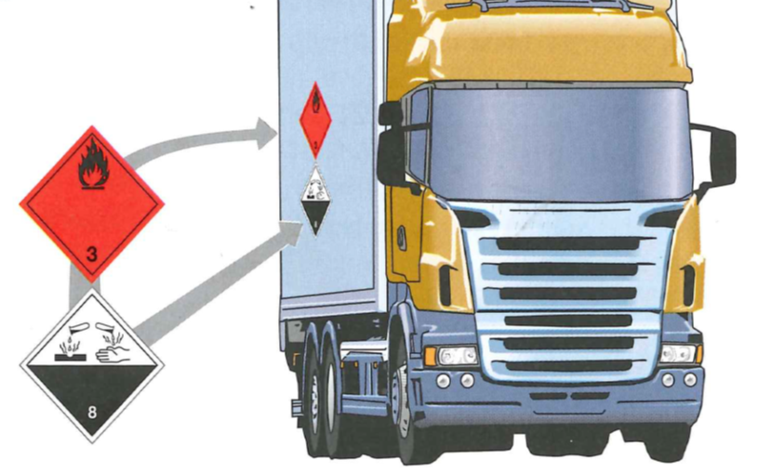
Farligt gods Väg - ADR

Slide 10
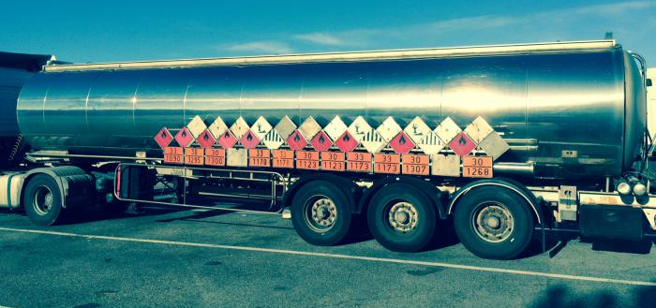

Slide 11

Farligt gods Väg - ADR
Transportdokument för farligt gods
Godsdeklaration
UN nummer
Officiell transportbenämning
Klass
Förpackningsgrupp
Antal kolli
Mängden farligt gods
Avsändare
Mottagare
Tunnelrestriktionskoder
Övriga upplysningar
Notes:
Transport document for dangerous goods
Goods declaration
UN number
Official shipping name
Class
Packaging group
Number of packages
The amount of dangerous goods
Sender
Receiver
Tunnel restriction codes
Other information

Slide 12

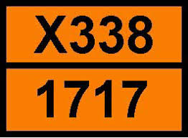
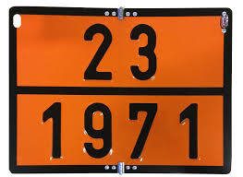
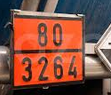
Farligt gods Väg - ADR
Farlighetsnummer
X
Reagerar häftigt med vatten
Två eller tre siffror
Första siffran
Dominerande fara/klass
Andra siffran
Förstärkning av faran
Sekundär fara
Andra siffran
0 = en farlig egenskap
Tredje siffran
Andra farliga egenskaper
http://filemaker.autotech.se/farligt/kodtolk/index.php?_tabell=3
Notes:
Hazard number
X
Reacts violently with water
Two or three digits
First digit
Dominant hazard/class
Second number
Amplification of the danger
Secondary hazard
Second number
0 = a dangerous property
Third number
Other hazardous properties

Slide 13
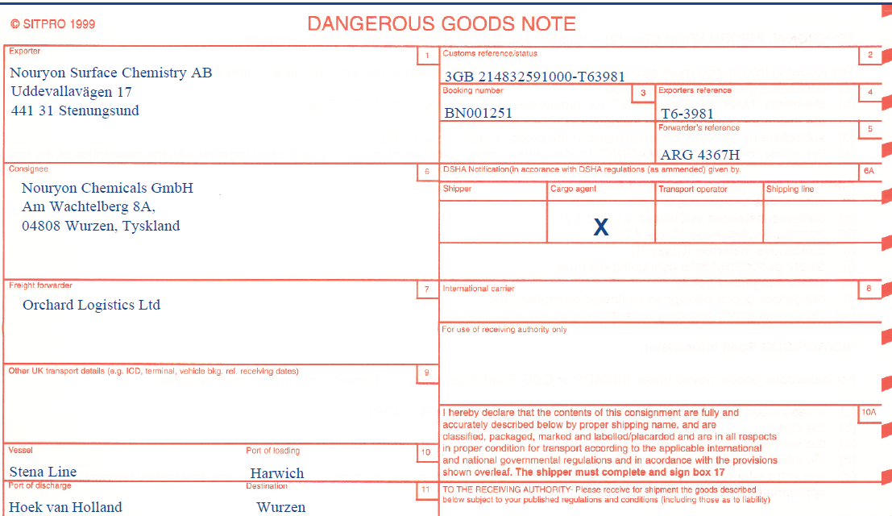

Slide 14
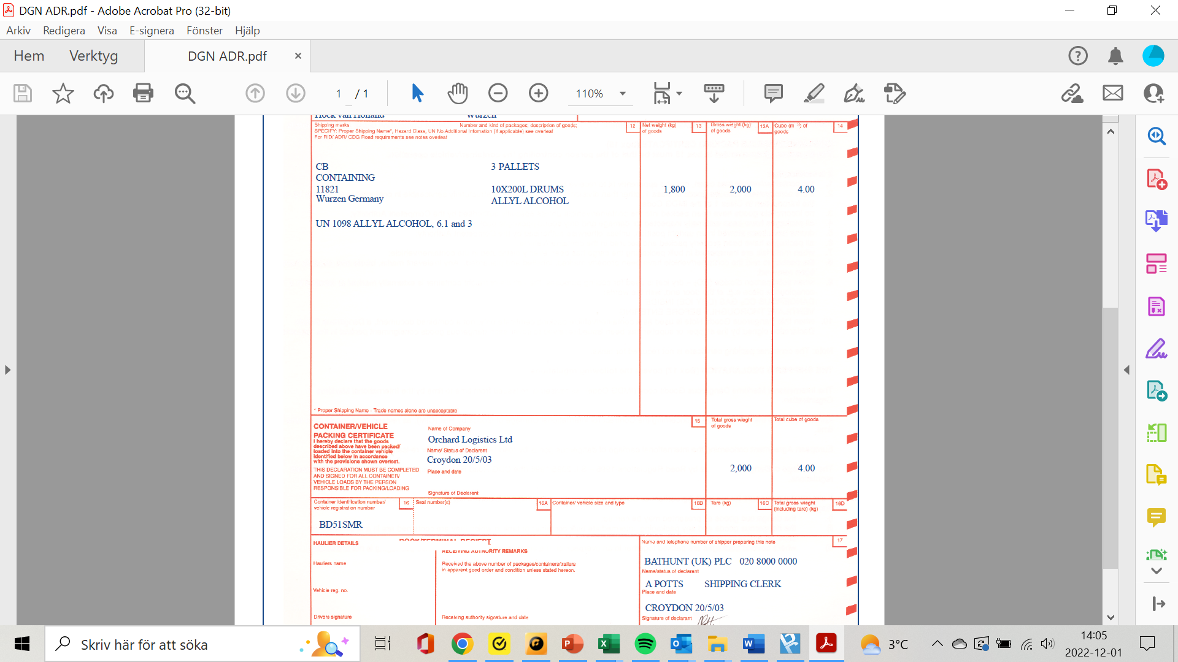

Slide 15
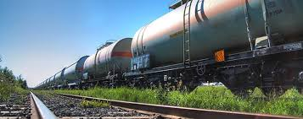
Farligt gods Järnväg - RID
RID, RID-S
Règlement concernant le transport international ferroviaire de marchandises Dangereuses
UIC International Union of Railways
RIV avtalet
Konstruktion
Märkning
Vagnsnummer
Vagnstyp
K alt O – Öppenvagn
H – Slutna vagnar med helt öppningsbara sidor
Q - Cisternvagn
Notes:
RID, RID-S
Règlement concernant le transport international ferroviaire de marchandises Dangereuses
UIC International Union of Railways
RIV agreement
Construction
Marking
Carriage number
Carriage type
K alt O – Open wagon
H – Closed carriages with fully opening sides
Q - Tank wagon

Slide 16
Farligt gods Järnväg - RID

Slide 17
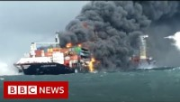
X-Press Pearl

Slide 18
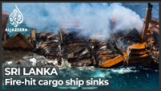

Slide 19

Farligt gods Sjö IMDG
Bestämmelser på sjö
IMDG- koden International Maritime Dangerous Goods Code
FN
IMO International Maritime Organization
Konventioner
SOLAS International Convention for the Safety of Lite at Sea
VGM
MARPOL International Convention for the Prevention of Pollution from Ships
Nationella och Internationella sjötransporter
Transportstyrelsen
Uppdateras vartannat år
Notes:
Dangerous goods Sea IMDG
Regulations at sea
IMDG Code International Maritime Dangerous Goods Code
U.N
IMO International Maritime Organization
Conventions
SOLAS International Convention for the Safety of Light at Sea
VGM
MARPOL International Convention for the Prevention of Pollution from Ships
National and International sea transport
The Swedish Transport Agency
Updated every two years

Slide 20
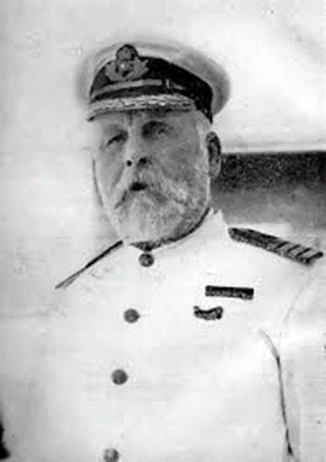
Farligt gods Sjö - IMDG
Dokumentation
Godsdeklaration
Avsändarens ansvar
Informera om faror
Engelska
Dangerous goods declaration
Befälhaven godkänner
Notes:
Documentation
Goods declaration
Sender's responsibility
Inform about dangers
English
Dangerous goods declaration
The commanders approve

Slide 21

Farligt gods Sjö - IMDG
Godsdeklarationens innehåll i nedan ordning
Grundläggande beskrivning av det farliga godset
UN nummer
Officiell transportbenämning
Klass och sekundär fara
Förpackningsgrupp
Tilläggsuppgifter
Antal kolli
Totala mängden av farligt gods, volym och vikt
Avsändarens namn och adress
Datum
Flampunkt, om den är lägre än 60C
Marine Pollutant , om godset är vattenförorenanade
Limited Quantity
Reducerad Mängd
Avsändarens intygande
Rätt packat
Rätt märkt
Rätt etiketter
Notes:
The contents of the goods declaration in the order below
Basic description of the dangerous goods
UN number
Official shipping name
Class and secondary hazard
Packaging group
Additional information
Number of packages
Total amount of dangerous goods, volume and weight
Sender's name and address
Date
Flash point, if lower than 60C
Marine Pollutant, if the goods are water contaminated
Limited Quantity
Reduced Quantity
The sender's certificate
Properly packed
Correctly marked
Correct labels

Slide 22
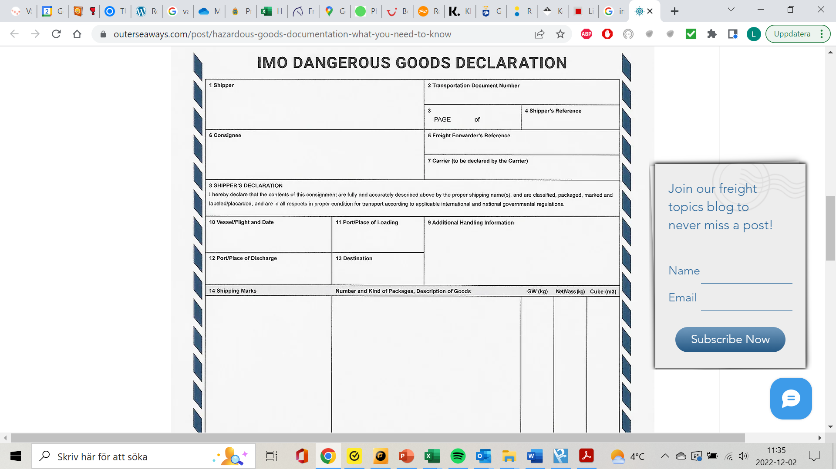
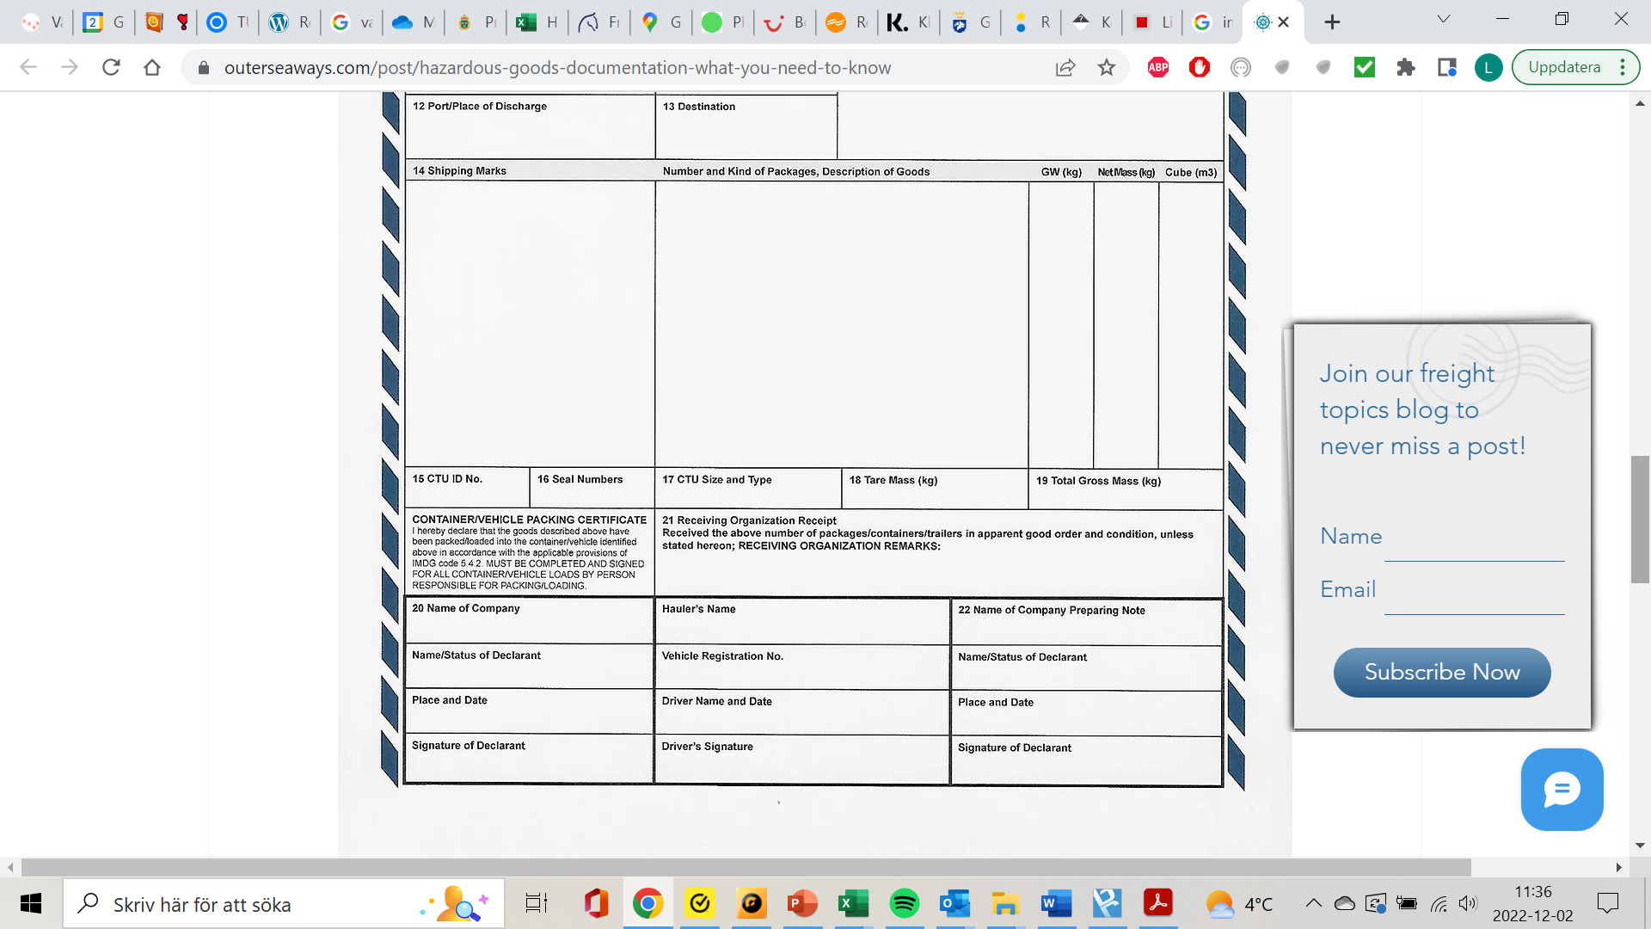

Slide 23
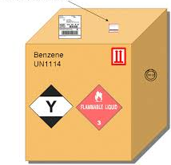
Farligt gods Sjö - IMDG
Begränsad kvantitet – Limited Quantity LQ
Max vikt/volym per innerförpackning
Max vikt/volym per kolli
Variera beroende på UN nummer
30 kg högsta tillåtna bruttovikt per förpackning
Alt 20kg för krympfilmande brickor
Farligt godsdeklaration behövs ej
Behövs om sändningen ska vidare med sjötransport LQ
Notes:
Limited quantity – Limited Quantity LQ
Max weight/volume per inner package
Max weight/volume per package
Vary depending on UN number
30 kg maximum gross weight per package
Alt 20kg for shrink film trays
A dangerous goods declaration is not required
Needed if the shipment is to go on with sea transport LQ

Slide 24
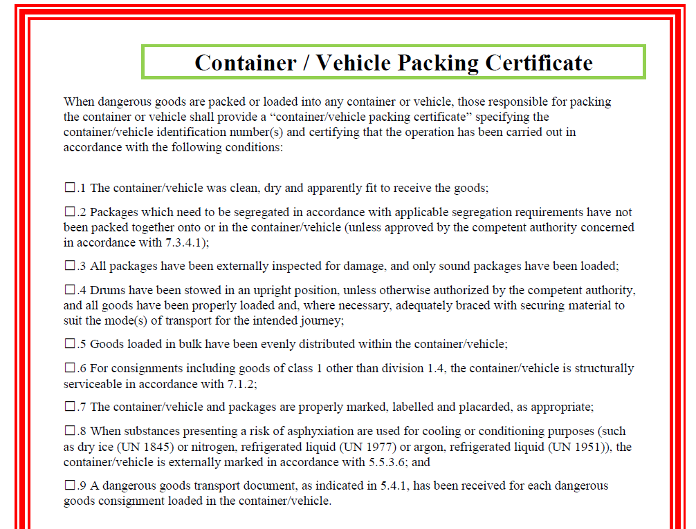
Farligt gods Sjö - IMDG
Stuvningsintyg – Container Packing Certifikate / Vehicle Packing Declaration
Transportören
Godsterminalen
Kompletterar godsdeklarationen
Intygar lastbärarens motsvara IMDG-koden
Underskrift av den som lastat
Lastbärarens kondition
Separation av kolli
Kontroll av kolli
Fat har stuvats upprätt
Lastsäkring
Lastbärarens konstruktion
Etiketter och märkning
Storetiketter på lastbäraren
Godsdeklarationer
Notes:
Stowage certificate – Container Packing Certificate / Vehicle Packing Declaration
The carrier
The freight terminal
Completes the goods declaration
Certifies the cargo carrier's equivalent of the IMDG code
Signature of the person who loaded
The load carrier's fitness
Separation of packages
Control of package
Barrels have been stowed upright
Load securing
The construction of the load carrier
Labels and marking
Large labels on the cargo carrier
Goods declarations

Slide 25
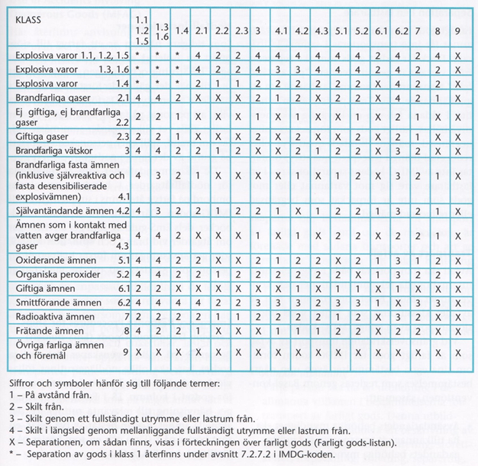

Dangerous goods - IMDG Sea transport Separation requirements ships
Notes:
Dangerous goods - IMDG Sea transport
Separation requirements ships
Numbers and symbols refer to the following terms:
1 - At a distance from.
2 - Divorced from.
3 - Separated by a complete space or hold from.
4 - Separated longitudinally by intermediate complete space or hold from.
X – The separation, if any, is shown in the list of dangerous goods (Dangerous g
*
Separation of goods in class 1 can be found under section 7.2.7.2 of the IMDG Code.

Slide 26

Farligt gods Sjö - IMDG
Separering av farligt gods ombord på fartyg
IMDG-koden, farligt godslistan, kolumn 16
Separationstermer
På avstånd
Skilt från
Skilt genom ett fullständigt utrymme eller lastrum från
Skilt i längsled genom mellanliggande fullständigt utrymme eller lastrum
Notes:
Separation of dangerous goods on board ships
IMDG Code, Dangerous Goods List, column 16
Separation terms
At a distance
Separated from
Separated by a full space or hold from
Separated longitudinally by intermediate full space or hold

Slide 27
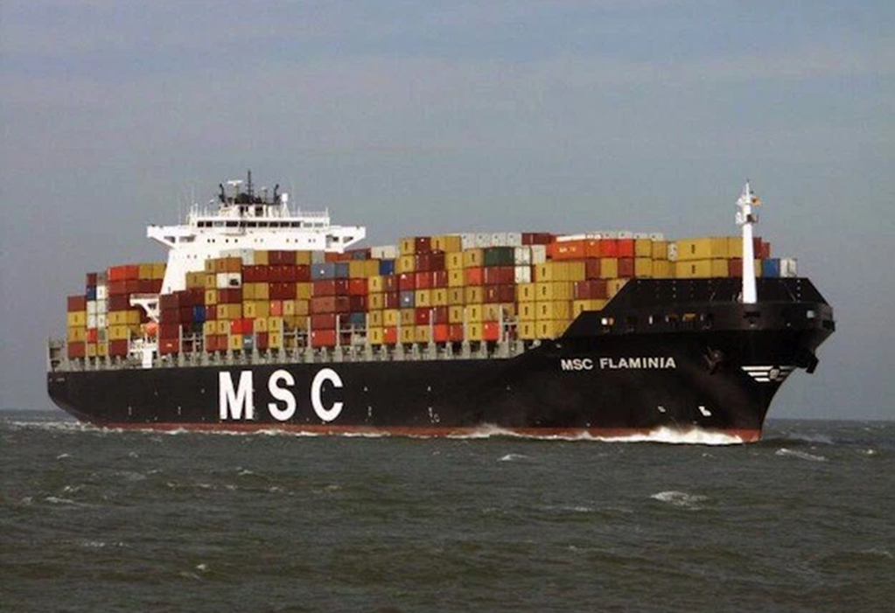
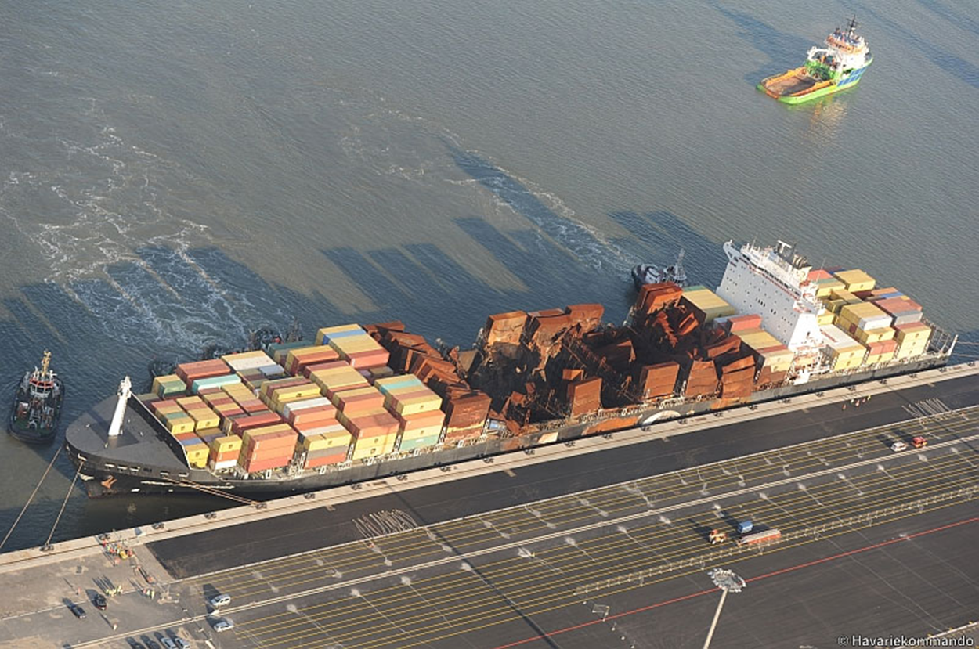
Farligt gods Sjö - IMDG
https://www.youtube.com/watch?v=v5KmiKy4m38

Slide 28
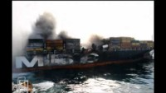

Slide 29
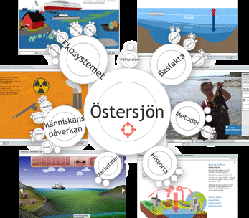
Farligt gods Sjö - IMDG
Östersjöavtalet
Memorandum of Understanding on the Transport of Dangerous Goods in the Baltics
Alternativ till IMDG-koden
RO-RO fartyg
Separationsbestämmelser enligt IMDG-koden
Storetikett
Notes:
Baltic Sea Agreement
Memorandum of Understanding on the Transport of Dangerous Goods in the Baltics
Alternatives to the IMDG Code
RO-RO ships
Separation provisions according to the IMDG Code
Major label

Slide 30
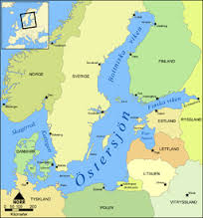
Farligt gods Sjö - IMDG
Östersjöavtalen
Regelverket för vägtransporter
Lättnader
Dokumentation enligt ADR
Godsdeklaration enl ADR
Kompletteras tex Marine Pollutant
LQ
ADR dokumentation
Information till befälhavaren
Notes:
Baltic Sea Agreements
The regulations for road transport
Easements
Documentation according to ADR
Goods declaration according to ADR
To be supplemented with e.g. Marine Pollutant
LQ
ADR documentation
Information to the master

Slide 31

Farligt gods Flyg - DGR
Bestämmelser flyg
Regelverk
ICAO – TI Technical Instructions for the Safe Transport of Dangerous Goods by Air
Luftfartsverket
BCL Bestämmelser för Civil Luftfart
IATA – DGR Dangerous Goods Regulations
Tillägg till ICAO – TI
10 sektioner
Appendix A – I
Flygbolagets egna regler
Fler restriktioner
Kontroll sändning för sändning
Notes:
Dangerous goods Aviation - DGR
Regulations flight
Regulations
ICAO – TI Technical Instructions for the Safe Transport of Dangerous Goods by Air
Civil Aviation Authority
BCL Regulations for Civil Aviation
IATA - DGR Dangerous Goods Regulations
Addendum to ICAO – TI
10 sections
Appendix A – I
The airline's own rules
More restrictions
Control shipment by shipment

Slide 32

Farligt gods Flyg - DGR
Ansvar
Avsändaren
Klassning
Identifiering
Packning
Märkning
Etikettering
Dokumentation
Utbildning av delaktig personal
Notes:
Responsibility
The sender
Classification
Identification
Packing
Marking
Labelling
Documentation
Training of participating personnel

Slide 33
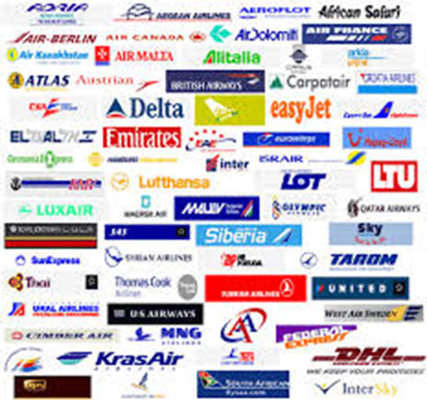
Farligt gods Flyg - DGR
Ansvar
Flygbolaget
Accept av gods via checklista
Förvaring
Lastning och separation
Inspektion
Information
Rapportering
Arkivera transporthandlingar
Utbildning
Notes:
Responsibility
The airline
Acceptance of goods via checklist
Storage
Loading and separation
Inspection
Information
Reporting
File transport documents
Training

Slide 34

Farligt gods Flyg - DGR
Ansvar
Agent/Speditör/Logistikföretag
Kontroll
Separation
Försäkran
Kontroll av kolli och dokumentation
Notes:
Responsibility
Agent/Forwarder/Logistics company
Control
Separation
Assurance
Control of package and documentation

Slide 35

Farligt gods Flyg - DGR
Dokumentation
Sektion 8 IATA – DGR
DGD Shippers Declaration for Dangerous Goods
AWB
Shippers declaration
Svart & röd
Engelska
2 exemplar
Ändringar ska signeras
Transport details/Aircraft Limitations
Passenger and cargo aircraft
Cargo aircraft only
Inkorrekt alternativ kryssas över
Notes:
Documentation
Section 8 IATA – DGR
DGD Shipper's Declaration for Dangerous Goods
AWB
Shipper's declaration
Black & red
English
2 copies
Changes must be signed
Transport details/Aircraft Limitations
Passenger and cargo aircraft
Cargo aircraft only
Incorrect option is crossed out

Slide 37

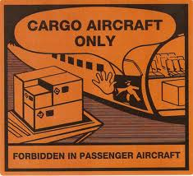



Farligt gods Flyg - DGR
Hanteringsetiketter
Klass 9, regler för lastning
Endast fraktflyg
Litiumbatterier
Nerkyld flytande gas
Organiska peroxider

Slide 38
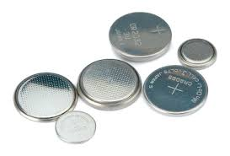
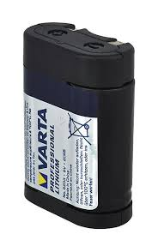

Farligt gods Flyg - DGR
Dry ice – Kolsyreis – Torr is
Klass 9
UN 1845
Dry Ice
Nettovikt
Litiumbatterier
Klass 9
Notes:
Dry ice – Carbonated ice – Dry ice
Class 9
UN 1845
Dry Ice
Net weight
Lithium batteries
Class 9
Used by the crew for cooling goods
Refrigeration of medicines
Används av besättningen för kylning av varor
Kylning av läkemedel

